Slide 1


Приложение для поиска фильмов: База данных Sakila
Данная презентация посвящена проекту, разработанному с целью создания приложения для поиска фильмов по базе данных Sakila. Проект охватил все этапы разработки, от проектирования базы данных до создания пользовательского интерфейса. В данной презентации мы рассмотрим ключевые аспекты проекта, включая его цели, функционал, реализацию и результаты.
by rubila341

Slide 2
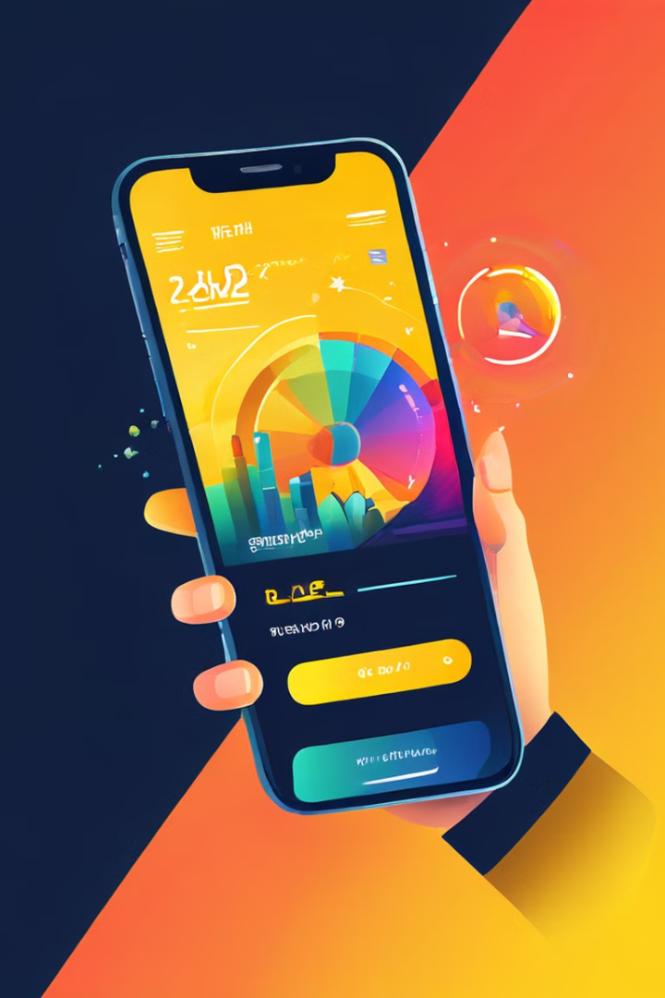
Цель и функционал приложения
Основной целью проекта было создание приложения, которое бы позволило пользователям эффективно искать фильмы по базе данных Sakila. Приложение должно было предоставлять следующие функции:
1
Поиск по ключевым словам
Пользователь может ввести ключевые слова, например, название фильма, для поиска фильмов, соответствующих запросу.
2
Поиск по жанру и году
Пользователь может выбрать жанр и/или год выпуска фильма для более точного поиска, что позволяет сузить результаты и найти фильмы, отвечающие конкретным критериям.
3
Сохранение поисковых запросов
Приложение должно хранить историю всех запросов пользователя, что позволяет отслеживать его интересы и предлагать более релевантные результаты в будущем.
4
Вывод популярных запросов
Приложение может отображать список самых популярных поисковых запросов, чтобы пользователи могли получить представление о том, какие фильмы пользуются наибольшим спросом.

Slide 3
Используемые технологии
Для реализации проекта использовался следующий набор технологий, обеспечивающий функциональность и удобство использования приложения.
База данных
Программирование
Интерфейс
В качестве базы данных был использован MySQL, с использованием Sakila, тестовой базы данных, содержащей информацию о фильмах, категориях и т.д. Эта база данных предоставила основу для хранения и управления данными о фильмах.
Для создания логики приложения был использован Python, известный своим широким спектром библиотек, обеспечивающих эффективную работу с базами данных и создание пользовательских интерфейсов. Python позволил разработать ядро приложения, обрабатывающее поисковые запросы и взаимодействующее с базой данных.
Для создания графического пользовательского интерфейса (GUI) была выбрана кроссплатформенная библиотека Qt, известная своей гибкостью и возможностями для разработки привлекательных и интуитивно понятных интерфейсов. Qt предоставил инструменты для создания визуального представления приложения, которое было бы легко использовать для пользователей.

Slide 4

Подключение к базе данных
1
Импорт библиотеки
Импортируйте библиотеку mysql.connector для работы с MySQL
Это библиотека Python, которая позволяет взаимодействовать с базой данных MySQL..
2
Создание экземпляра
Создайте экземпляр класса SakilaDB, передав параметры подключения.
3
Установка соединения
Метод __init__ устанавливает соединение с базой данных, используя переданные параметры.
4
Создание курсора
Создается курсор для выполнения SQL-запросов с параметром dictionary=True для возврата результатов в виде словарей. Курсор (cursor) — это объект, который позволяет выполнять SQL-запросы и получать результаты. Он создается из объекта соединения (self.connection).

Slide 5
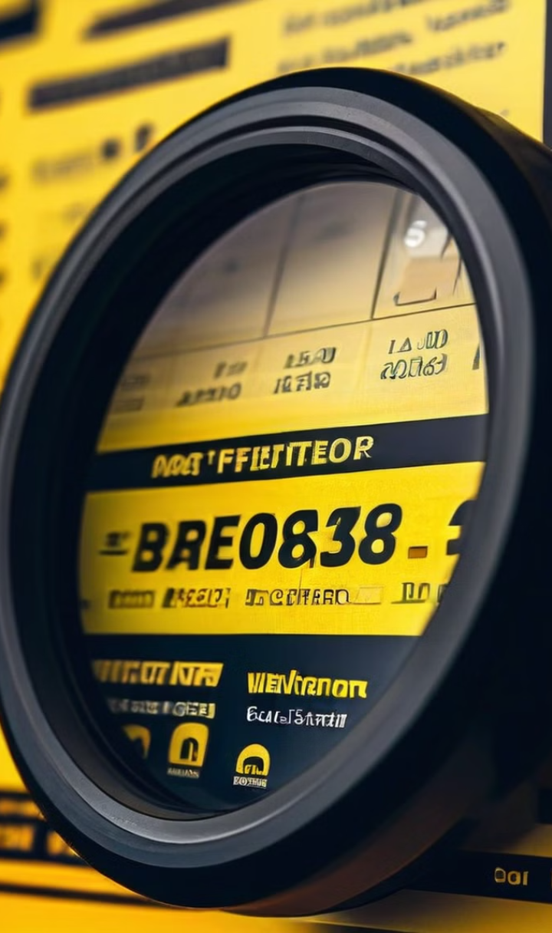




Реализация ключевых сценариев поиска
Приложение реализовало ключевые сценарии поиска, позволяющие пользователям эффективно находить фильмы по различным критериям.
Поиск по ключевому слову
Пользователь вводит ключевые слова в поисковую строку, приложение обрабатывает запрос и возвращает список фильмов, соответствующих запросу. Поиск осуществляется по названию, описанию и другим атрибутам фильма.
Поиск по жанру и году
Пользователь может выбрать жанр и/или год выпуска фильма из выпадающих списков. Приложение отфильтрует результаты, отображая только фильмы, соответствующие выбранным критериям.
Сохранение запросов
Каждый поисковый запрос пользователя сохраняется в отдельной таблице базы данных. Это позволяет отслеживать историю запросов пользователя и использовать эту информацию для персонализации результатов поиска в будущем.
Вывод популярных запросов
Приложение может отображать список самых популярных поисковых запросов, основанный на статистике запросов всех пользователей. Это позволяет пользователям видеть, какие фильмы наиболее популярны.

Slide 6




Интеграция с интерфейсом
Интеграция логики поиска с графическим интерфейсом была важным этапом разработки проекта. Необходимо было обеспечить плавное взаимодействие пользователя с приложением, чтобы поиск фильмов был простым и интуитивным.
Удобная навигация
Разработка простого и интуитивно понятного интерфейса, позволяющего пользователю легко находить нужные элементы, вводить поисковые запросы, фильтровать результаты и просматривать информацию о фильмах.
Внедрение в интерфейс поиск трейлеров
В приложение была внедрена возможность искать трейлеры, по ключевым запросам.
Настройки отображения
Предоставление пользователю возможности настраивать отображение результатов поиска, например, изменять количество выводимых результатов на странице или сортировать результаты по определенным критериям.

Slide 7

Открытия и новые знания
Работа над проектом "Приложение для поиска фильмов" не только позволила применить существующие знания, но и предоставила возможность получить новые, ценные навыки и опыт.
Работа с большой базой данных
Работа с тестовой базой данных Sakila дала возможность получить представление о том, как эффективно управлять и выполнять запросы в крупных базах данных. Это включает в себя понимание структуры базы данных, оптимизацию запросов, обработку больших объемов данных и управление ресурсами.
Разработка интерфейса и UX
Проект позволил углубить знания в разработке пользовательских интерфейсов. Разработка интуитивно понятного и удобного интерфейса является ключевым фактором для успешного приложения. Необходимо было учесть особенности взаимодействия пользователей с приложением и сделать процесс поиска фильмов максимально простым и приятным.

Slide 8
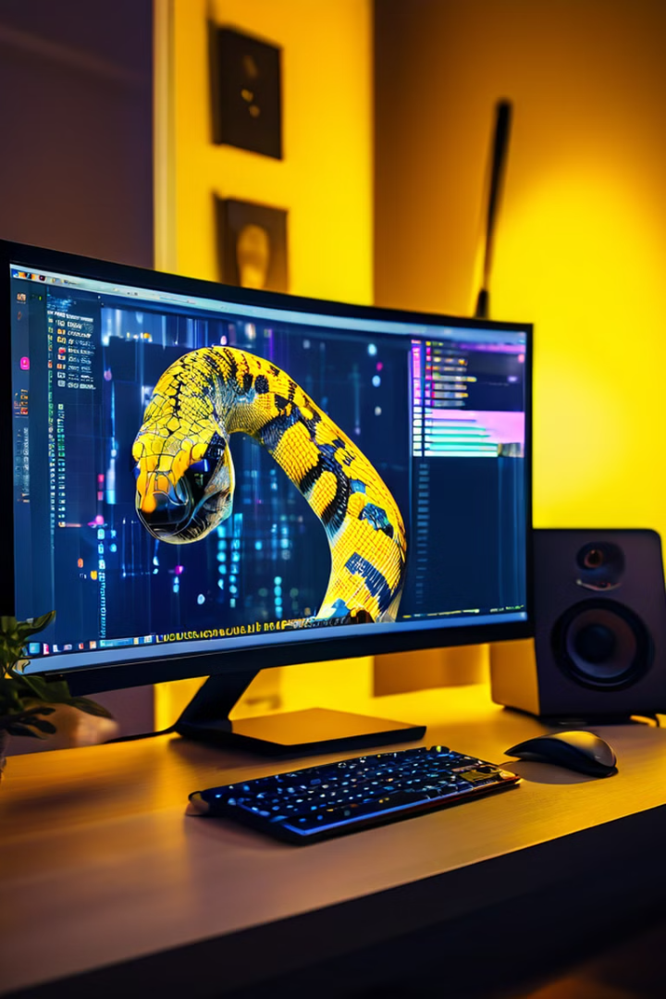
Реализация проекта по поиску фильмов
Проект по созданию системы поиска фильмов был реализован с использованием Python и MySQL. Основной код был организован в нескольких модулях для удобства и поддерживаемости. Ключевые компоненты включали модули для взаимодействия с базой данных и основной файл приложения. Проект также включал разработку пользовательского интерфейса с использованием современных инструментов визуализации и интеграцию функций для поиска и отображения трейлеров фильмов.

Slide 9
Структура кода проекта
db.py
main.py
Модуль, отвечающий за взаимодействие с базой данных. Реализует основные функции для выполнения SQL-запросов, включая поиск по ключевым словам, фильтрацию по жанрам и годам, а также сложные запросы, объединяющие данные из нескольких таблиц.
Основной файл приложения, где происходит инициализация базы данных и вызовы функций для выполнения запросов. Содержит логику работы приложения и обработку пользовательских запросов.

Slide 10

Обработка ошибок в приложении
Обработка ошибок подключения
Реализована обработка ошибок при подключении к базе данных, включая вывод информативных сообщений об ошибках и корректное завершение работы приложения.
def __init__(self, host, user, password, database): try: self.connection = mysql.connector.connect( host=host, user=user, password=password, database=database ) self.cursor = self.connection.cursor() self.create_table_if_not_exists() except mysql.connector.Error as err: print(f"Ошибка подключения к базе данных: {err}") raise
Информирование пользователя
При возникновении ошибок пользователь получает понятные сообщения, позволяющие продолжить работу или предпринять необходимые действия.

Slide 11
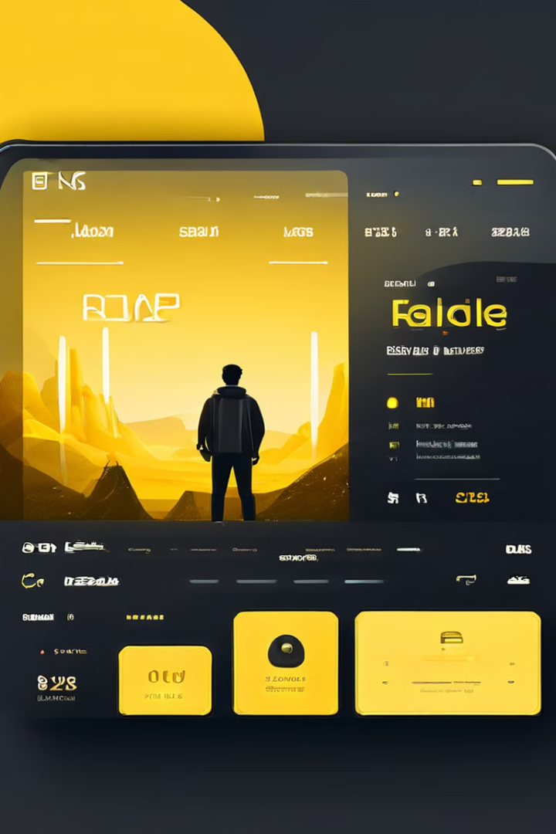


Создание пользовательского интерфейса
Главное окно
Создание главного окна приложения с установленными размерами и стилями, использование основного макета для управления расположением элементов. self.layout = QVBoxLayout(self)
Тулбар
Разработка панели инструментов с кнопками для навигации по различным функциям приложения, оформленными с использованием CSS.
tool_bar = QtWidgets.QToolBar() filter_button = QtWidgets.QPushButton("Фильтры") tool_bar.addWidget(filter_button)

Slide 12

Функциональность поиска трейлеров
1
Использование pytube
2
Отображение видео
3
Пользовательский опыт
Интеграция библиотеки pytube для поиска трейлеров фильмов на YouTube по названию, введенному пользователем.
Использование QWebEngineView для встраивания и отображения найденных трейлеров непосредственно в приложении.
Обеспечение удобного интерфейса для просмотра трейлеров, интегрированного в общий дизайн приложения.

Slide 13
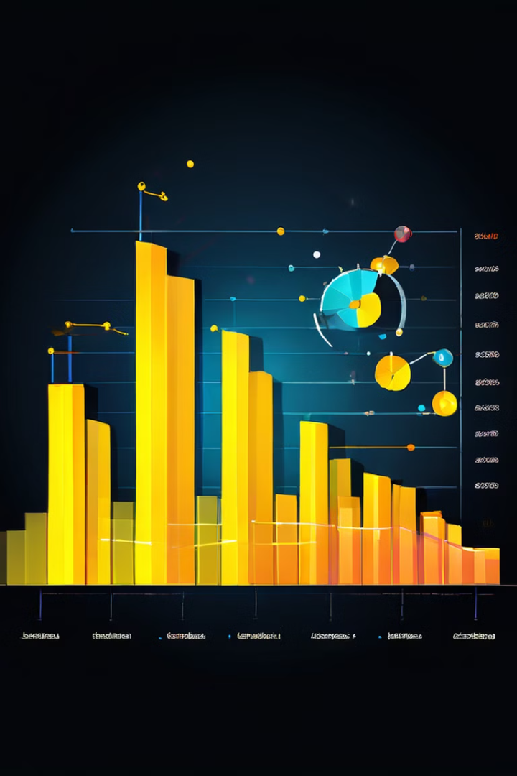
Перспективы развития проекта
Аспект
Метод оптимизации
Запросы к БД
Индексирование и кэширование
Загрузка UI
Асинхронная загрузка компонентов
Поиск трейлеров
Многопоточность для параллельных запросов

Slide 14




Перспективы развития проекта
Облачное хранение
Интеграция с облачными сервисами для хранения данных и улучшения масштабируемости проекта.
ИИ рекомендации
Внедрение системы рекомендаций на основе искусственного интеллекта для персонализации поиска фильмов.
Мобильная версия
Разработка мобильного приложения для расширения доступности сервиса на различных устройствах.

Slide 15
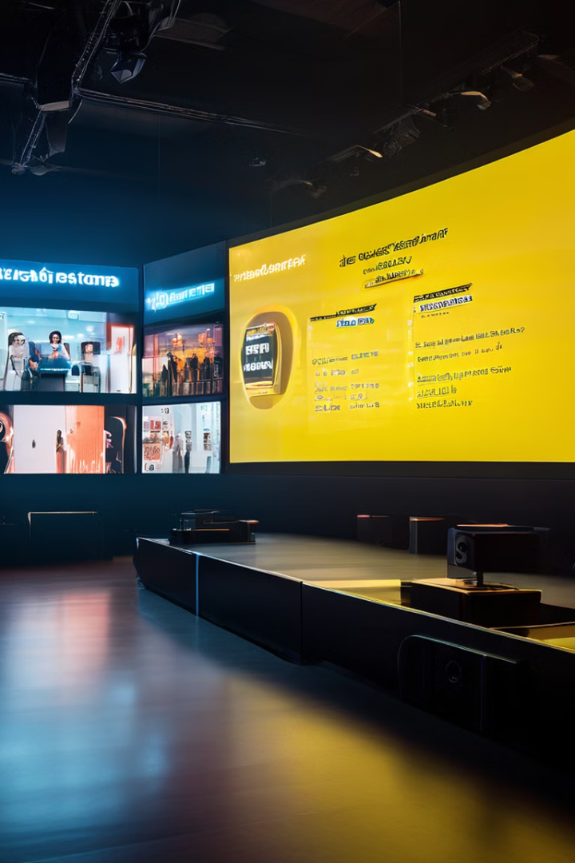
Заключение
В заключение хочется подчеркнуть, что проект "Приложение для поиска фильмов" стал отличной возможностью применить на практике знания и навыки работы с базами данных, а также создания удобных пользовательских интерфейсов. Приложение успешно выполняет поставленные задачи и обладает всеми необходимыми функциями для поиска и анализа информации о фильмах.
Этот проект также предоставил ценный опыт работы с различными технологиями, а также дал возможность расширить знания в области разработки программного обеспечения. В будущем, проект может быть развит путем добавления новых функций, например, рекомендаций фильмов, персонализации результатов поиска, или интеграции с социальными сетями.

